Slide 1


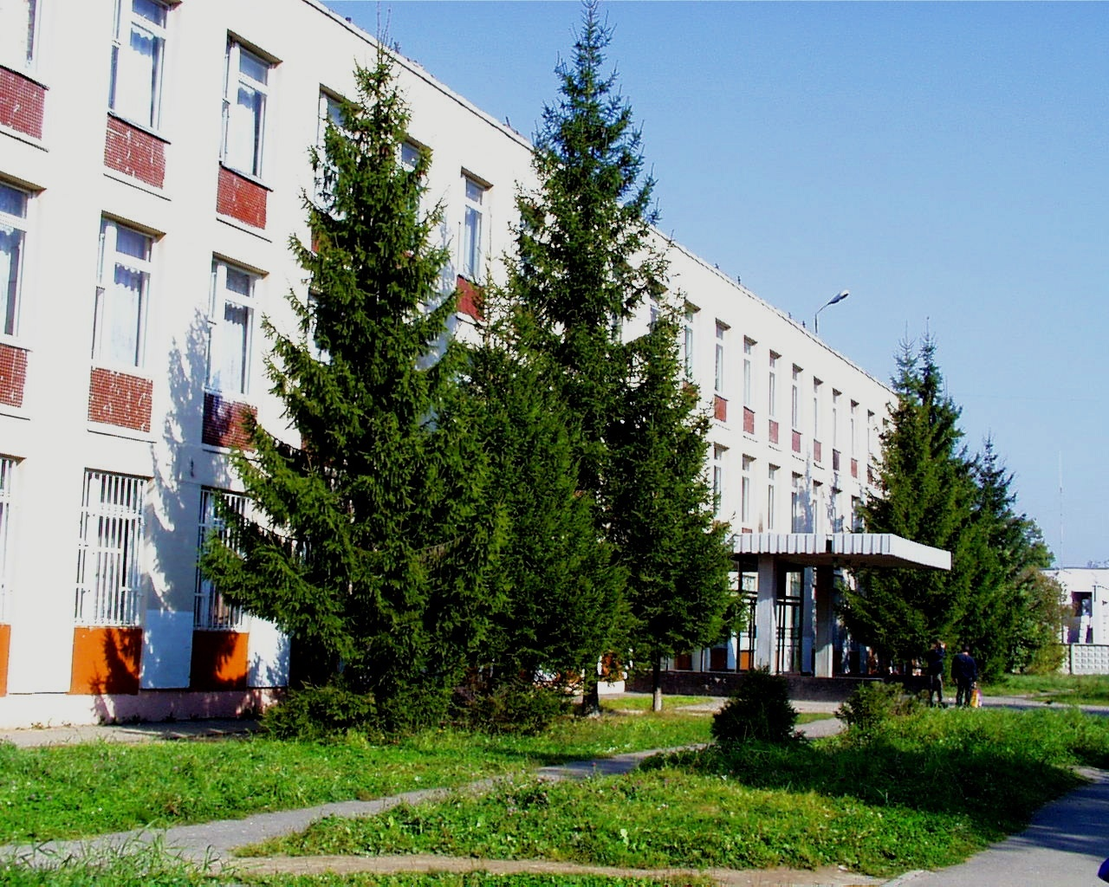

Муниципальное
общеобразовательное учреждение «Лицей города Троицка»

Slide 2
АНАЛИТИЧЕСКИЙ И ЧИСЛЕННЫЙ МЕТОДЫ РЕШЕНИЯ СИСТЕМ УРАВНЕНИЙ С ПАРАМЕТРОМ.
Астрахарчик Н.А.

Slide 3

Система симметрична относительно знака x.

Slide 4
Система симметрична относительно знака y.

Slide 5
Система симметрична относительно знаков х и у.

Slide 6

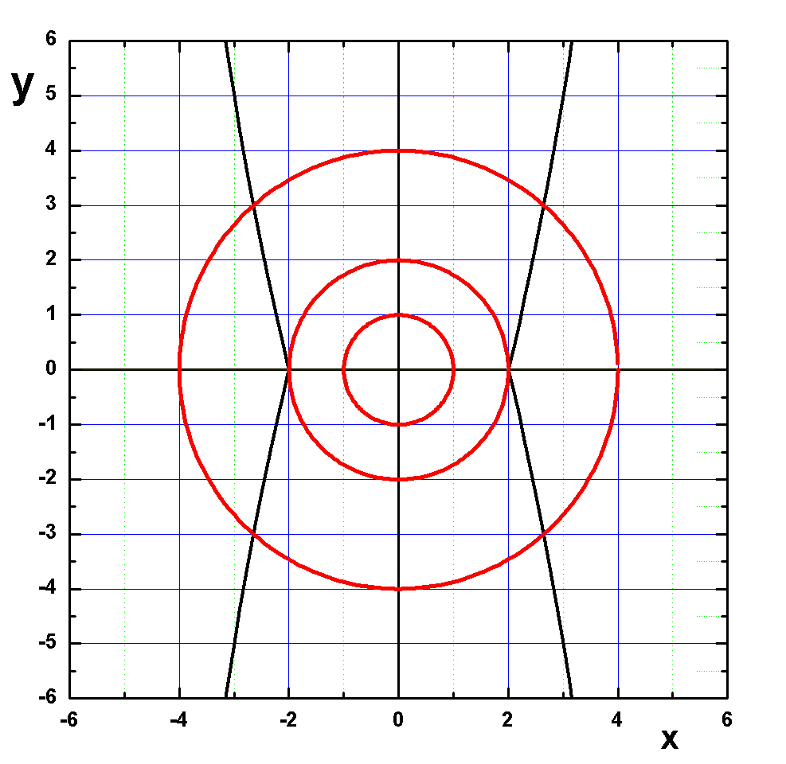
Задача 1.

Slide 7


Систему уравнений рационально решать графическим методом.

Slide 8

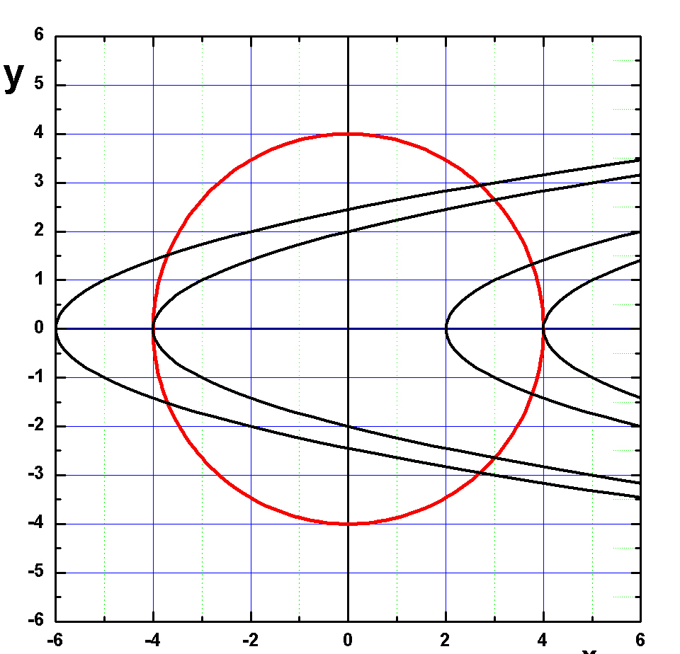
Задача 2.

Slide 9
Систему уравнений рационально решать графическим методом.

Slide 10
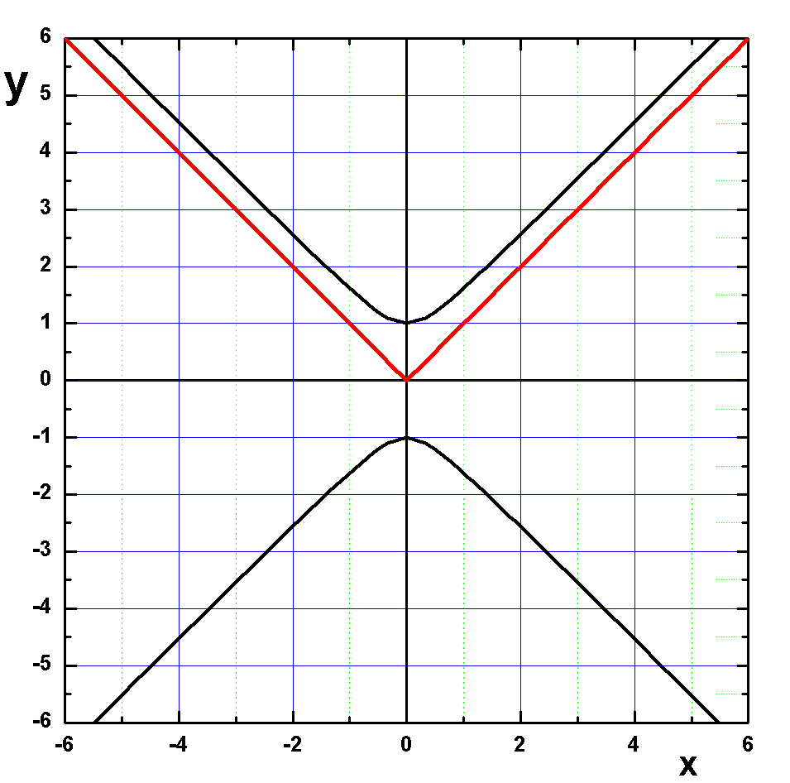
Задача 3.

Slide 11

Систему уравнений рационально решать аналитическим методом.

Slide 12
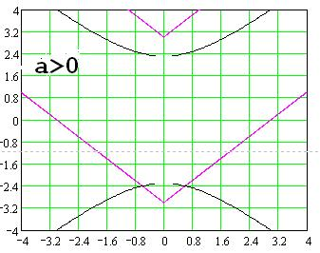
Систему уравнений рационально решать аналитическим методом.

Slide 13
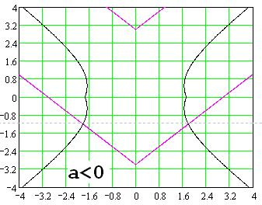
Систему уравнений рационально решать аналитическим методом.

Slide 14
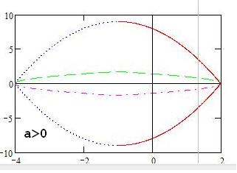
Систему уравнений рационально решать аналитическим методом.

Slide 15
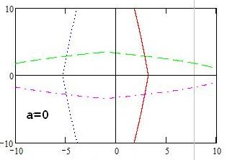
Систему уравнений рационально решать аналитическим методом.

Slide 16
Спасибо за внимание!

